Slide 1
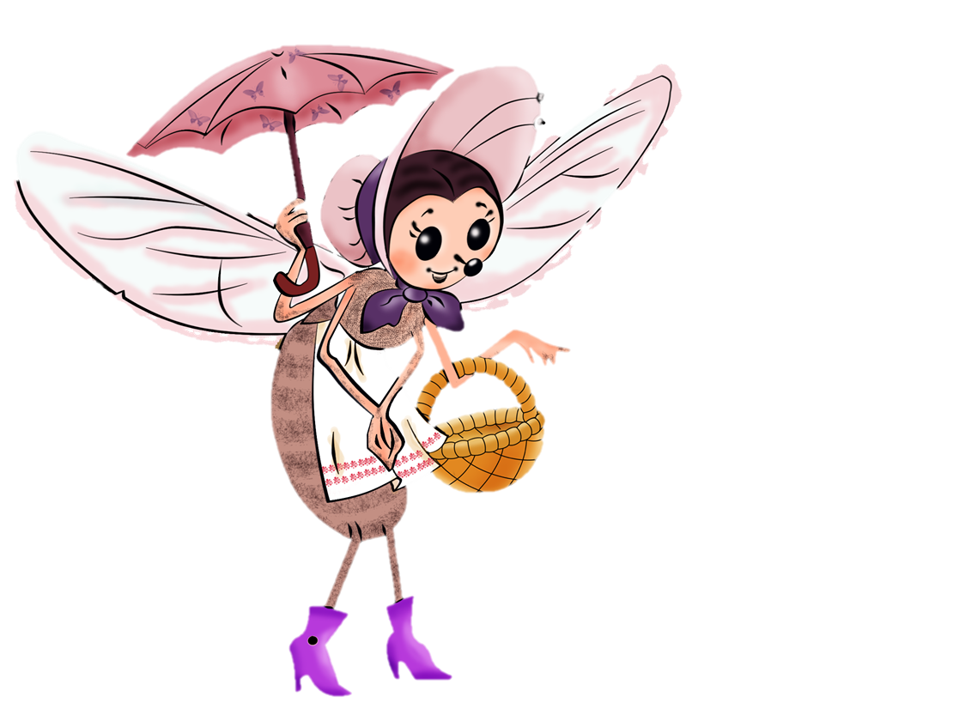
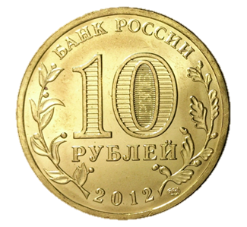
Неделя финансовой грамотности
«Мир финансов»

Slide 2
Цель : развитие финансовой грамотности обучающихся начальной школы, формирование умения классифицировать доходы и расходы семейного бюджета, воспитание ответственности и нравственного поведения в области экономических отношений в быту, представление о роли денег в семье и обществе.

Slide 3
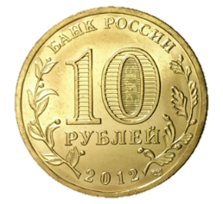
Составители проекта:
Ворошилова Е.С.
Лазарева Л.Ю.
Рудакова Е.М.
Поддубная Е.Н.
Полуэктова О.В.
Филиппова Е.В.
Фирсова Е.Ю.

Slide 4
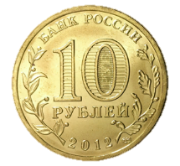
Понедельник. Открытие недели « Юный финансист»
Урок финансовая безопасность
Книжная выставка «Сказки о финансах»

Slide 5
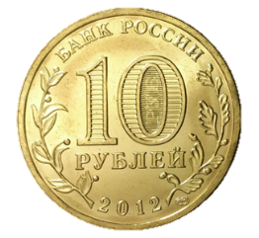
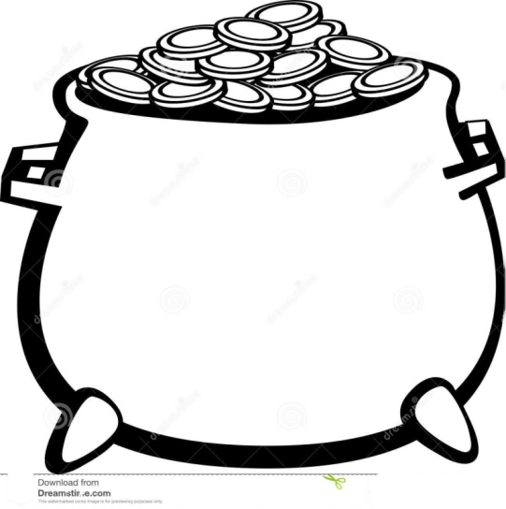
Вторник «Математическая ярмарка»
Просмотр презентации
«Зачем нужны
Деньги»
Выставка рисунков на тему «Новая купюра. Создай её сам
Принятие участия в олимпиаде на Учи.ру по финансовой грамотности и предпринима
тельству
1 а
Открытый урок математики,
(1 смена, 3 урок,9.40) Филиппова Е.В.
За каждые правильные
ответы выдаются
золотые монеты.
К концу ярмарки
их можно
обменять на
сладкие призы

Slide 6
Среда
«Семейные расходы»
Конкурс сочинений на тему: «Копейка рубль бережёт»
Ваши предложения?
3 б
Внеклассное мероприятие «Как взрослые»,
( 1 смена, 4 урок,10.35) Рудакова Е.М.

Slide 7
Четверг
1 б
Внеклассное мероприятия «За покупками в сказочный лес»
(1 смена, 3 урок, 9.40)Ворошилова Е.С.
Встреча с представителями Сбербанка
2 а
Деловая игра в рамках повышения финансовой грамотности «Лесная школа»
(2 смена, 2 урок, 14.05 ) Лазарева Л.Ю.

Slide 8
Пятница
3 а
Квест «Деньги любят счёт»,
( 1 смена, 2 урок,8.40) Фирсова Е.Ю.
4 б
Урок- игра по финансовой грамотности
(2 смена, 2 урок, 14.05) Полуэктова О.В.
Денежные викторины

Slide 9
Суббота
Видео уроки «Советы тётушки Совы .
Азбука денег».
4 а
Проект «История денег
(1 смена, 3 урок, 9.40) Поддубная Е.Н.

Slide 10
Понедельник – торжественное закрытие Недели
Подведение итогов Недели
Награждение
Рефлексия

